Slide 1
الاتصال
عملية الاتصال:
للاتصال تعاريف متعددة نظرا لاستخدامه في العلوم السلوكية المختلفة وكذلك في العلوم الادارية .ويعتقد العديد من الكتاب أن الاتصال هو عملية اجتماعية تبادلية تتضمن تبادل الفهم (الادراك) بين طرفي الاتصال والتأثير في السلوك لتحقيق أهداف المنظمة".

Slide 2
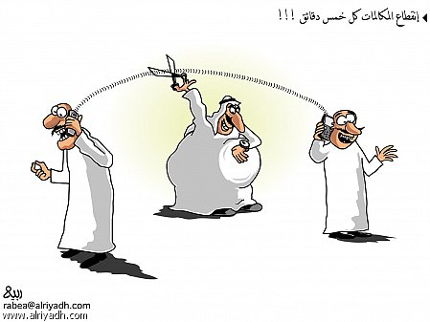

Slide 3
خطوات عملية الاتصال
تبدا عملية الاتصال حينما يكون هنالك شخص مرسل .يرغب الاتصال بطرف اخر.
يقوم المرسل بتطوير فكره ذهنية بشأن موضوع معين .
يقوم المرسل ببلورة الفكرة الذهنية وترميزها, أي ترجمتها الي رموز /لغة يستطيع المستقبل فهمها.
ينتج عن عملية الترميز"الرسالة "التي يود المرسل نقلها الي المستقبل.
بعد اتمام الرسالة, يقوم المرسل باختيار وسيلة أو وساطة (Channel medium))لنقل الرسالة وتوصيلها للمستقبل, ومن بين الوسائل :الاتصال المباشر وجها لوجه ,أو الهاتف أو المذكرات والرسائل وغيرها.
يستقبل الطر ف الآخر /المستقبل (Receiver)الرسالة.
يقوم المستقبل بتفسير الرسالة .
يتوصل المستقبل الي استنتاج معني الرسالة وأهدافها.
قبول الرسالة أو رفضها من قبل المستقبل.
التغذية الراجعة (Feedback) يبلغ المستقبل المرسل بتسلمه الرسالة وكيفية استجابته لها..

Slide 4
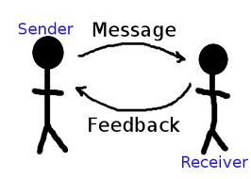

Slide 5
أهمية الاتصال في المنظمات
سبق أن أوضحنا أن هي منظمة عبارة عن كيان /نسق اجتماعي مفتوح يضم أفرادا وجماعات تعمل معا لتحقيق آمال ورغبات و]أهداف مشتركة, وتمثل الاتصال –تبادل المعلومات والآراء والافكار والمشاعر والمقترحات والخطط والسياسات وغيرها بين أجزاء المنظمة –فالاتصال الفعال هو مفتاح نجاح المنظمة ,وعليه يتوقف بقاؤها, فبدون الاتصال الفعال لا يستطيع المدير الاضطلاع بمهام التخطيط والتنظيم والتوجيه والرقابة واصدار التوجيهات والتعليمات اللازمة, وبدون الاتصال يصبح التنسيق بين أـعمال الوحدات الأفراد مستحيلا. ومن ثم يؤدي الي انهيار المنظمة.
يتضح مما سبق أن الاتصالات هي مفتاح فعالية الادارة.وعامل حيوي وأساسي في التأثير علي سلوك الأفراد الذين هم عماد نجاح المنظمات. والاتصالات هي الشريان الذي يمد أجزاء المنظمة بدم الحياة (المعلومات والأفكار والآراء وغيرها)

Slide 6
أغراض الاتصالات:
تحقق الاتصالات التي تجري في مختلف الاتجاهات في جميع المنظمات أغراض عديدة ,وفيما يلي هذه الأغراض:
مسار اتجاه الاتصالات | الغرض
نازلة (من الرئيس للمرؤوسين) | توضيح رسالة المنظمة واهدافها وسياستها....الخ اطلاع المرؤوسين علي المنظمة ,تاريخها ,تطورها ومستقبلها. توصيل معلومات عن العمليات اليومية تفسير الاسباب التي تدعو الادارة لاتخاذ قراراتها المختلفة. اعطاء الارشادات والتوجيهات والتدريب والتحفيز والتقييم وحل المشكلات المتعلقة بالعمل.
جدول (1)

Slide 7
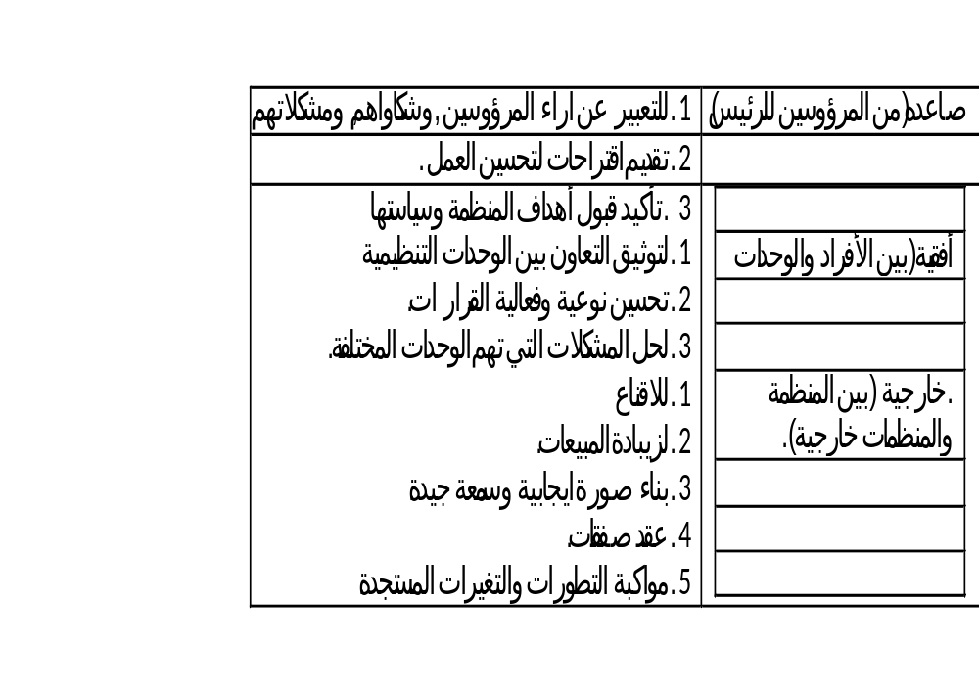
جدول 2

Slide 8
أنواع الاتصالات في المنظمات :
1.اتصالا ت عملياتية مقابل اتصالات شخصية:
اتصالات عملياتية (موجهة للعمل).داخلية وخارجية .
2.الا تصالات الرسمية وغير الرسمية :
الاتصالات الرسمية تشمل الاتصالات الرسمية الني تتدفق من خلالها معظم الاتصالات العملياتية وفقا لسياسات المنظمة
اما الاتصالات غير الرسمية التي تسير جنبا الي جنب مع الشبكة الرسمية .
3.اتجاهات الاتصال: تسير قنوات الرسمية داخل المنظمة في ثلاث مسارات وهي: المسار النازل والاتجاه الصاعد
واتجاه الأفقي .
4.الاتصال الكتابي والاتصال الشفوي:

Slide 9
معوقات الاتصال :
1.غزارة وكثافة المعلومات.
2.معوقات شخصية
3.مشكلات تتعلق باللغة.
4.عدم اختيار وسيلة الاتصال المناسبة من قبل المرسل.
5.معوقات تقنية.

Slide 10
تحسن فعالية الاتصال
فيما يلي أهم الاقتراحات لتحسين فعالية الاتصالات في المنظمة :
الوضوح-الشمول-الايجاز-الترابط-اختيار وسيلة الاتصال المناسبة-الاصغاء الجيد من قبل المستقبل-تنظيم تدفق المعلومات وارسالها-بالقدر المناسب وتجنب العبء الزائد من المعلومات .تدريب العاملين لزيادة قدراتهم ومهاراتهم في الاتصال.

